Slide 1
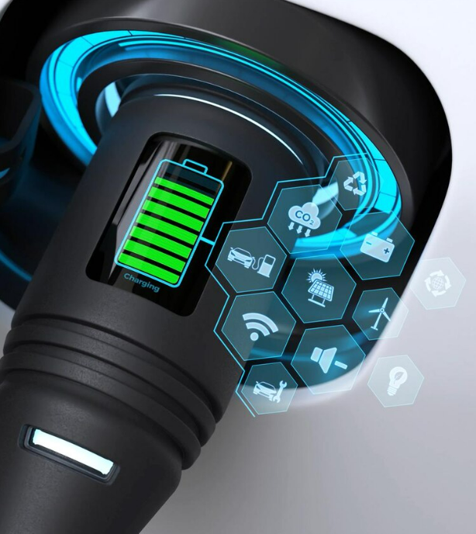
Smart Charging for Electric Vehicles

Slide 2
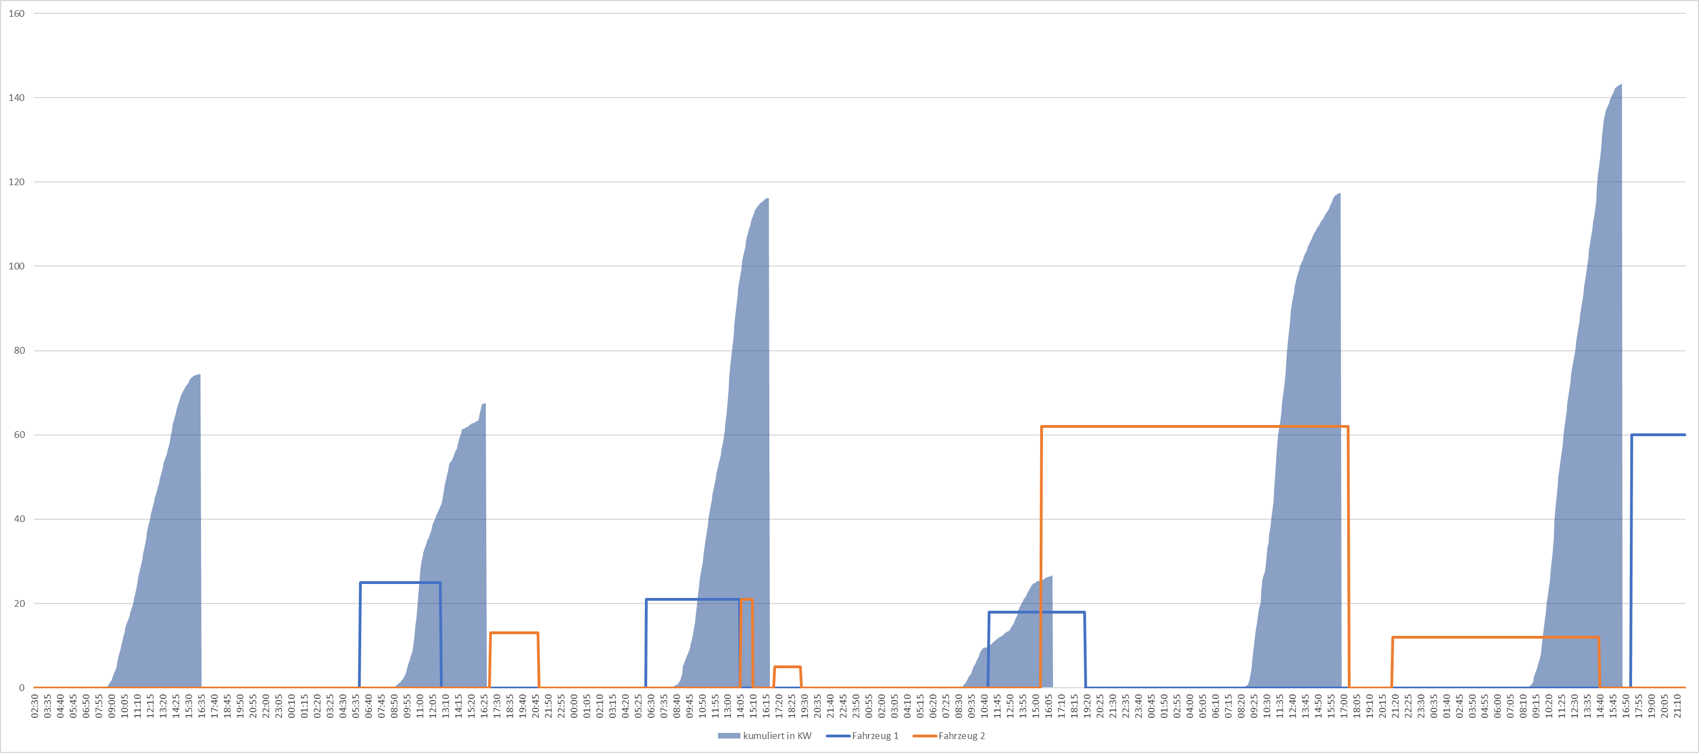
Why smart charging is needed.

Slide 3

The prototype.
A solution that allows charging an electric vehicle with as much solar power as possible.
The aim is to only use grid power when the PV charge is not sufficient for the next trip.
The solution can take two electric vehicles per PV into account.

Slide 4
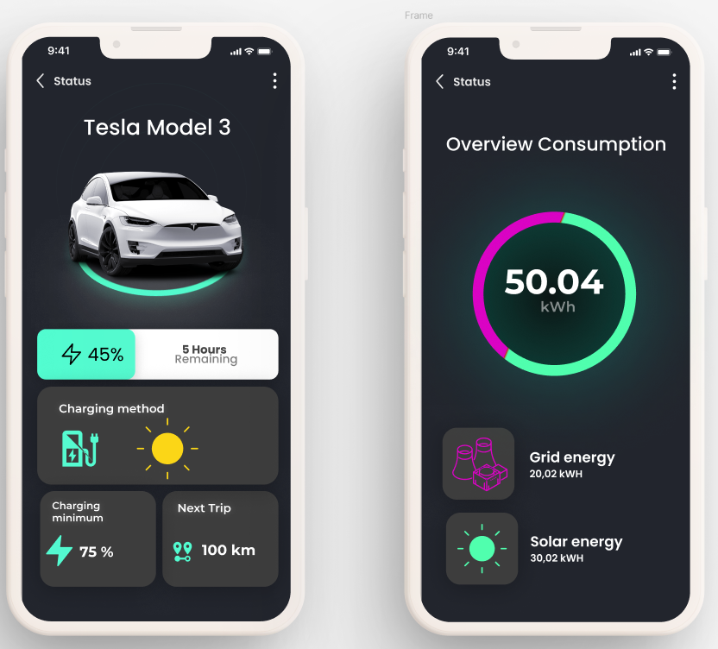
Frontend of the solution.
Not implemented
5 days of extra work required

Slide 5
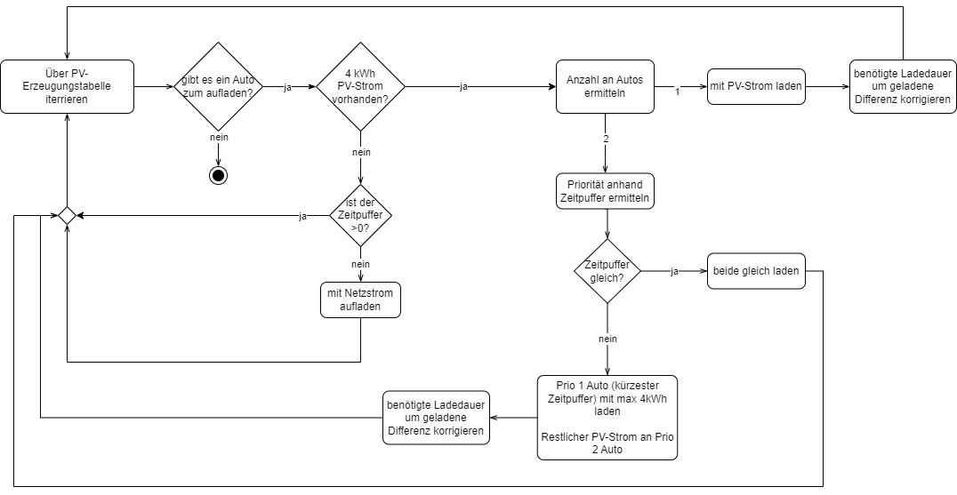
The implementation

Slide 6


Zitrone und Orange der Vorlesung / Team-Arbeit
What went well – was lief gut / was hat mir gefallen?
Teammitglieder:
Teamstimmung
Kommunikation
Projektfortschritt/Challenge verstanden
Project Lead:
Genauer Plan vorhanden
Zuverlässigkeit der Teammitglieder
Even better if – was könnte man verbessern? / was ich mir noch wünschen würde:
Mehr Zeit (Kennlernphase kürzer halten)
Anhaltspunkte bieten für Leute mit weniger Programmiererfahrung
09.02.2024
Team 4

